Slide 1
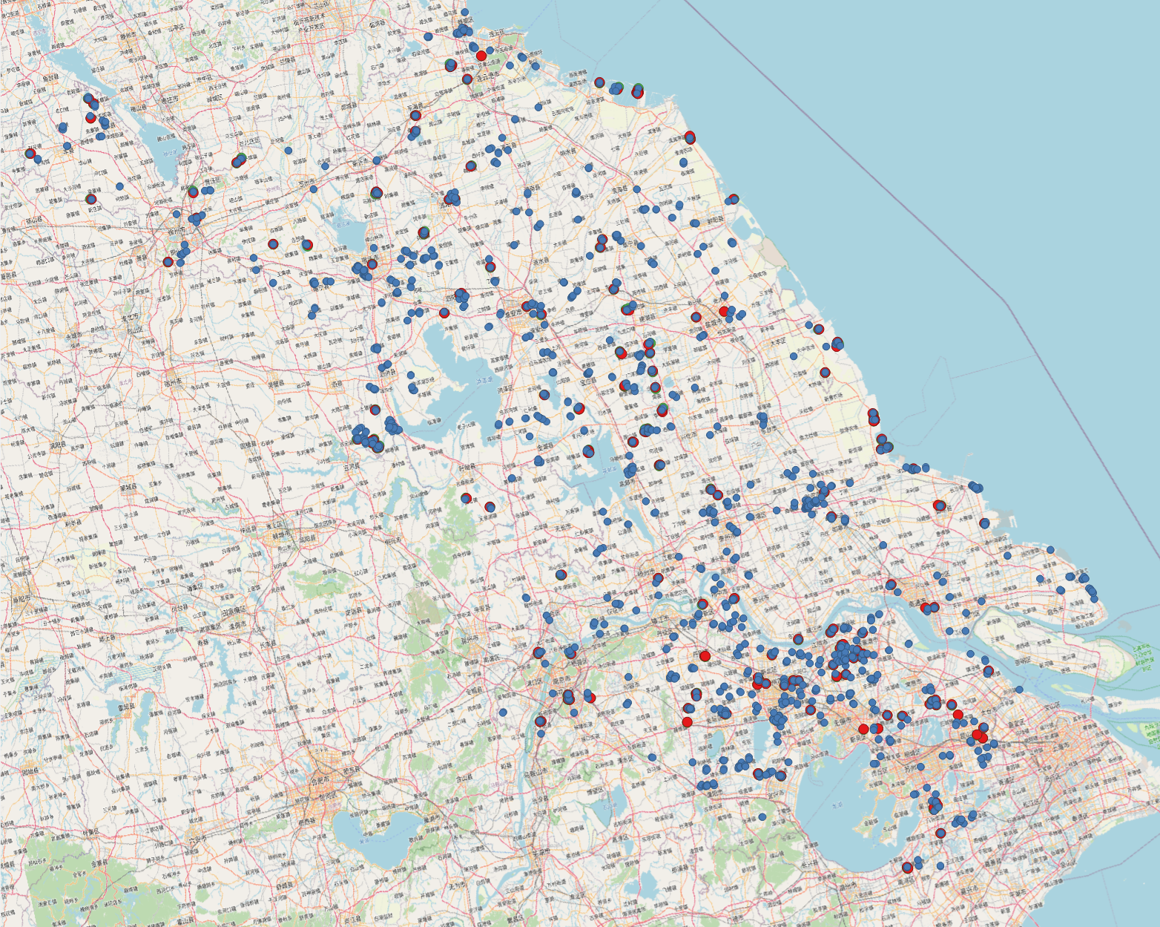


2015年江苏省光伏发电站分布
2020年江苏省光伏发电站分布

